Slide 1
PODNOŠENJE
IZVJEŠĆA O IMOVINSKOM STANJU
I PROVJERA PODATAKA
Varaždin, 15. svibanj 2018.

Slide 2
PODNOŠENJE IZVJEŠĆA O IMOVINSKOM STANJU
jedna je od temeljnih obveza dužnosnika definirana odredbama članaka 8., 9. i 20. Zakona o sprječavanju sukoba interesa - ZSSI (Narodne novine“, broj 26/11., 12/12., 126/12. i 48/13. - pročišćeni tekst Zakona i 57/15),
učinkovit instrument sprječavanja sukoba interesa,
učinkovit instrument prevencije korupcije

Slide 3
SADRŽAJ IZVJEŠĆA O IMOVINSKOM STANJU
dužnost koju dužnosnici obavljaju,
ostale dužnosti koje obnašaju,
djelatnosti koje obavljaju,
djelatnosti koju su obavljali neposredno prije stupanja na dužnost,
podaci o imovini dužnosnika, imovini njegova bračnog druga/životnog partnera i malodobne djece, sa stanjem na dan podnošenja

Slide 4
PODATCI O IMOVINI OBUHVAĆAJU PODATKE O:
- stečenim nekretninama,
o pokretninama veće pojedinačne vrijednosti od 30.000,00 kuna,
poslovnim udjelima i dionicama u trg. duštvima,
novčanoj štednji,
preuzetim jamstvima, kreditima, dugovima i ostalim obvezama,
dohotku od nesamostalnog rada,
dohotku od samostalne djelatnosti,
dohotku od imovine i imovinskih prava,
drugim vrstama dohotka te primicima na koje se ne plaća porez na dohodak.

Slide 5
OBVEZNICI PODNOŠENJA IZVJEŠĆA
dužnosnici taksativno navedeni u čl. 3. st. 1. ZSSI,
obnašatelji dužnosti koje kao dužnosnike imenuje ili potvrđuje Hrvatski sabor, imenuje Vlada Republike Hrvatske ili Predsjednik Republike Hrvatske (osim osoba koje imenuje predsjednik Republike Hrvatske u skladu s odredbama Zakona o službi u oružanim snagama Republike Hrvatske) - čl. 3. st. 2. ZSSI,
rukovodeći državni službenici koje imenuje Vlada Republike Hrvatske na temelju prethodno provedenog natječaja - čl. 3. st. 3. ZSSI

Slide 6
ROKOVI ZA PODNOŠENJE IZVJEŠĆA
Dužnosnici taksativno navedeni u stavku 1. članka 3. ZSSI-a i obnašatelji dužnosti koje kao dužnosnike imenuje ili potvrđuje Hrvatski sabor, imenuje Vlada Republike Hrvatske ili Predsjednik Republike Hrvatske:
u roku 30 dana od dana stupanja na dužnost
u roku 30 dana po prestanku obnašanja javne dužnosti
istekom godine - ako je tijekom godine nastupila bitna promjena imovinskog stanja
u roku od 30 dana po proteku 12 mjeseci od dana prestanka obnašanja dužnosti odnosno razrješenja

Slide 7
ROKOVI ZA PODNOŠENJE IZVJEŠĆA
Rukovodeći državni službenici koje imenuje Vlada Republike Hrvatske na temelju prethodno provedenog natječaja, izvješće podnose:
u roku od 30 dana od dana imenovanja,
svake četvrte godine za vrijeme trajanja službe,
istekom godine - ako je tijekom godine nastupila bitna promjena imovinskog stanja,
u roku 30 dana po razrješenju

Slide 8
ROKOVI I SVRHA PODNOŠENJA IZVJEŠĆA
Dužnosnici koji su na izborima ponovno izabrani ili imenovani na istu dužnost, bez obzira obnašaju li dužnost profesionalno ili neprofesionalno (volonterski), obvezni su u roku 30 dana od dana stupanja na dužnost podnijeti izvješće o imovinskom stanju sa svrhom: Ponovno imenovanje na istu dužnost

Slide 9
ROKOVI I SVRHA PODNOŠENJA IZVJEŠĆA
U slučaju da je dužnosnik ponovo izabran, ali na neku drugu dužnost, u obvezi je podnijeti izvješće o imovinskom stanju za prestanak obnašanja stare dužnosti, ali i izvješće o imovinskom stanju za stupanje na novu dužnost

Slide 10
PODNOŠENJE IZVJEŠĆA
Izvješće o imovinskom stanju podnosi se isključivo na elektronskom obrascu koji se nalazi u okviru korisničkog računa dužnosnika.
Obrazac izvješća utvrđen je odlukom Povjerenstva temeljem ovlasti iz članka 8. stavak 9. ZSSI-a i objavljen u „Narodnim novinama” br. 4/2015.
Mogućnost podnošenja izvješća o imovinskom stanju imaju samo korisnici uneseni u registar kao dužnosnici.

Slide 11
OTVARANJE KORISNIČKOG RAČUNA
podnošenjem ovjerenog zahtjeva za otvaranje korisničkog računa na obrascu koji se nalazi na internetskoj stranici Povjerenstva, preko linka:
https://www.sukobinteresa.hr/hr/user?current=node/104
Nakon što zahtjev za otvaranjem korisničkog računa bude uspješno obrađen, na e-mail adresu navedenu u zahtjevu, dužnosniku će biti upućen e-mail sa korisničkim imenom i uputom za određivanje lozinke za ulazak u korisnički račun

Slide 12
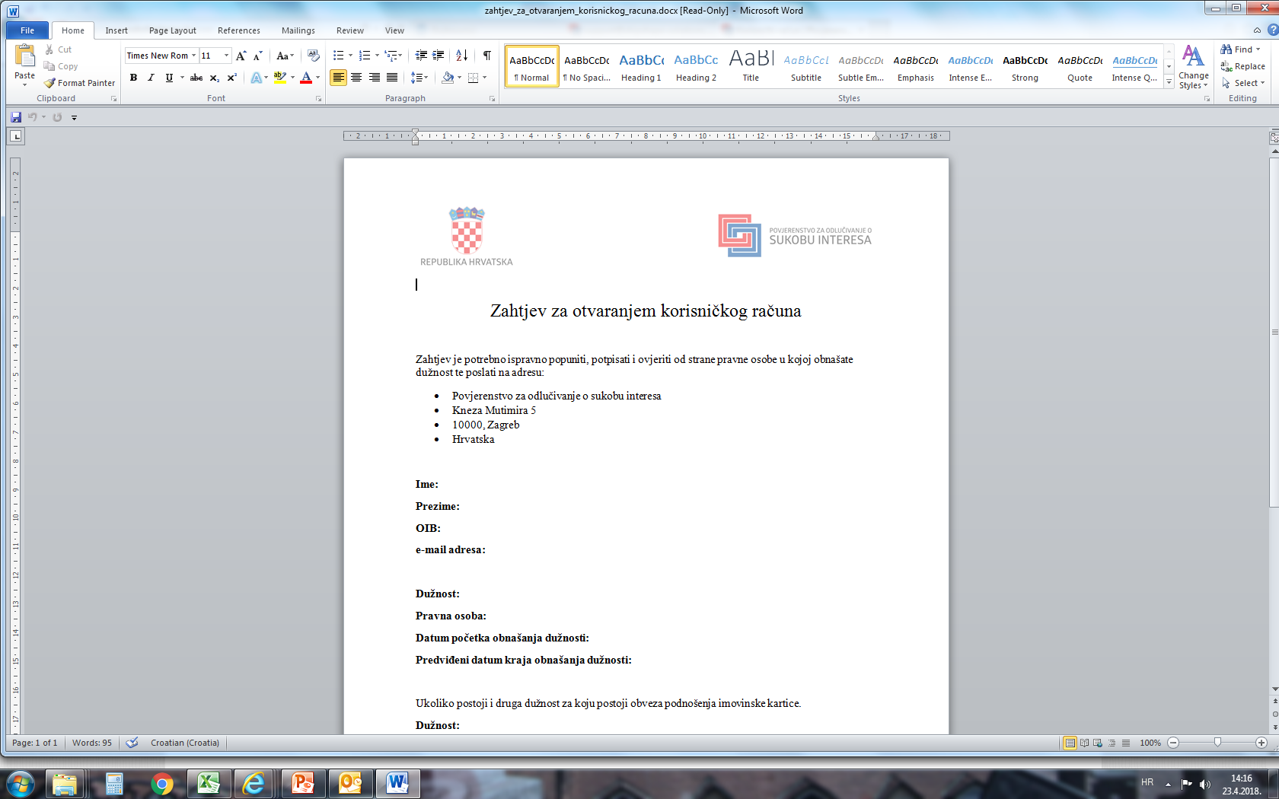

Slide 13
PREPORUČENI PREGLEDNICI
Pri ispunjavanju obrasca za podnošenje imovinskog stanja preporučeno je koristiti stolno ili prijenosno računalo sa jednim od sljedećih preglednika:
Internet Explorer 10+
Chrome v35+
Opera v24+
Safari 5.1
Firefox v32+

Slide 14
ULAZAK U KORISNIČKI RAČUN
automatski - prilikom određivanja lozinke,
putem internetske stranice Povjerenstva odabirom opcije „Korisnički račun” i unosom:
korisničkog imena (e-mail na koji je račun registriran ), i
lozinke, koju dužnosnik određuje sam temeljem upute koju zaprimi na e-mail prilikom aktivacije korisničkog računa

Slide 15
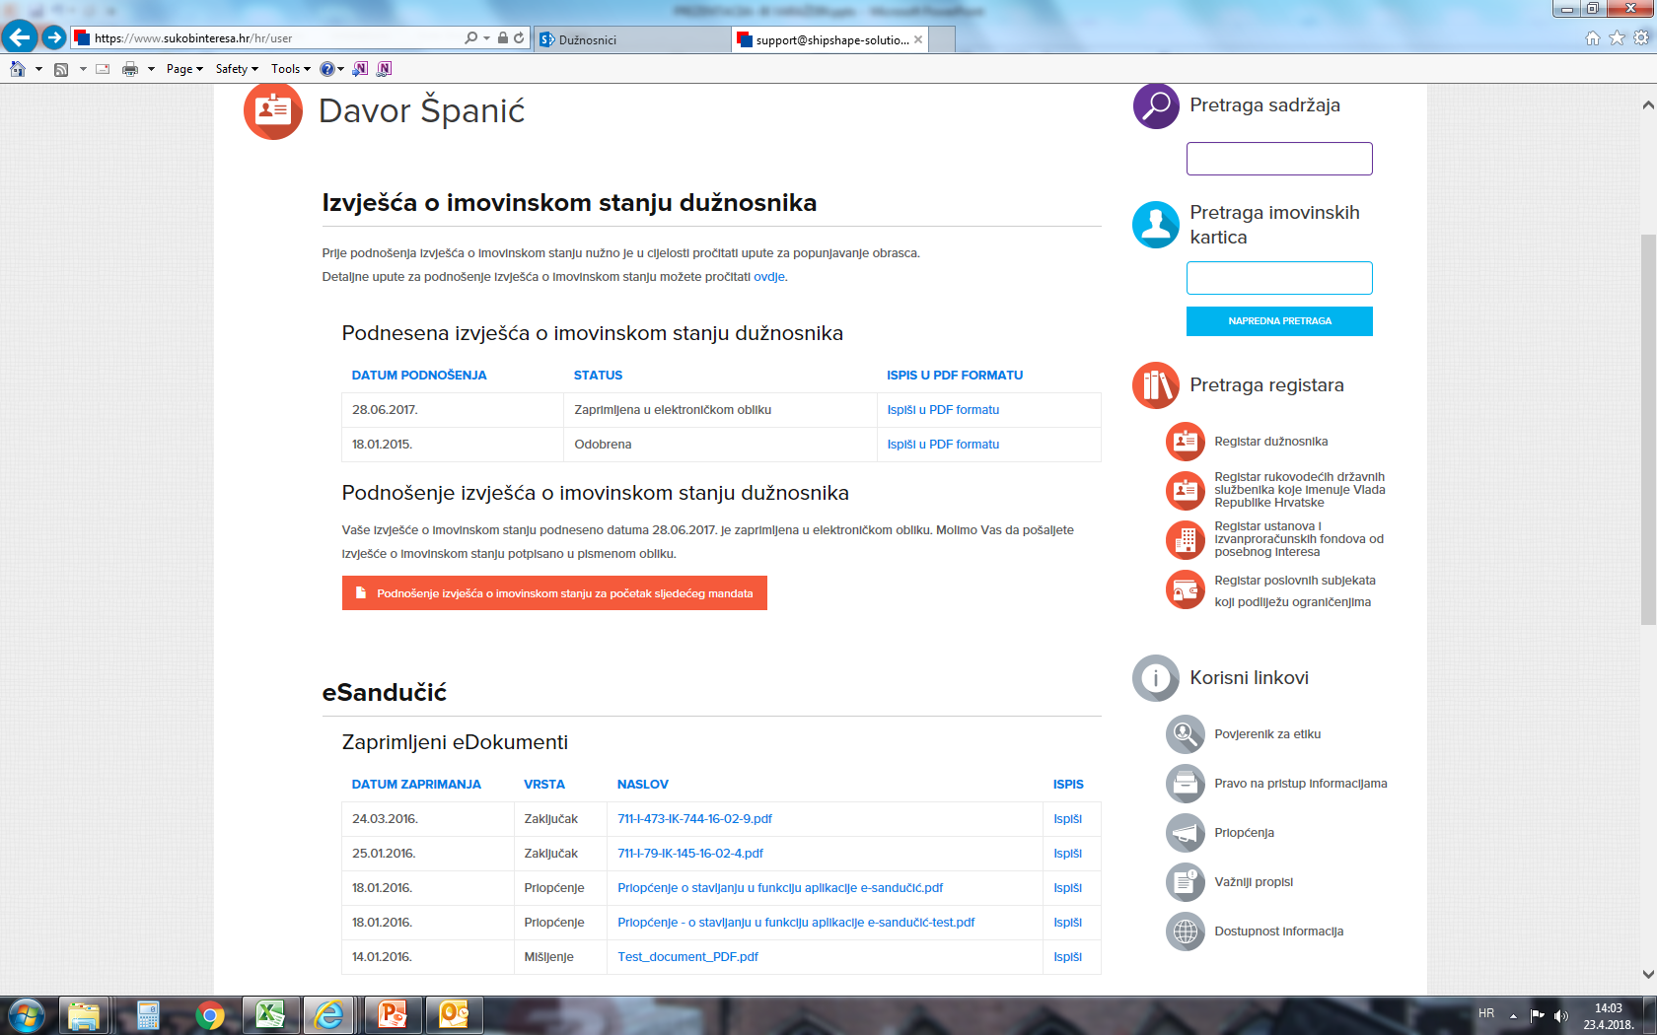

Slide 16
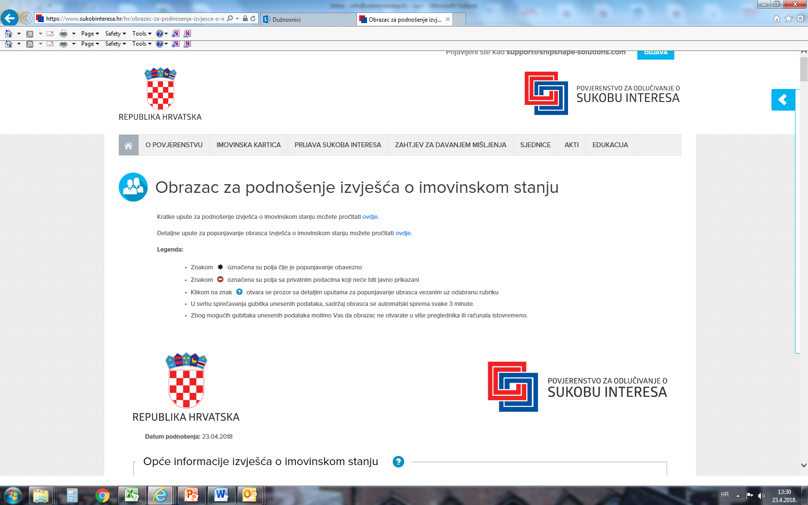

Slide 17
POPUNJAVANJE OBRASCA IZVJEŠĆA
Prilikom pripreme obrasca izvješća o imovinskom stanju dužnosnika, web rješenje provjerava da li postoji prethodno izvješće podneseno na elektronskom obrascu.
U slučaju da je dužnosnik već ranije podnio takvo izvješće o imovinskom stanju, posljednje podneseno izvješće će biti automatski dohvaćeno, a obrazac će biti pretpopunjen sa podacima iz posljednjeg izvješća.

Slide 18
POPUNJAVANJE OBRASCA IZVJEŠĆA
Prilikom popunjavanja obrasca izvješća dužnosnik je obvezan popuniti polja sa oznakom
Upis podataka u zelena polja nije obvezan.
Klikom na oznaku uz pojedinu rubriku, otvara se
tekst sa uputom za popunjavanje te rubrike.

Slide 19
POPUNJAVANJE OBRASCA IZVJEŠĆA
Prilikom ispunjavanja obrasca svake tri minute podaci se utomatski spremaju na što upozorava pojava zelenog polja u gornjem desnom uglu ekrana.
Nakon popunjavanja obrasca dužnosnik može provjeriti ispravnost popunjavanja obrasca. Ako je obrazac u potpunosti popunjen sustav nudi opciju pregleda obrasca u pdf formatu, a nakon toga opcije „Pošalji” ili „Nastavi uređivati”.

Slide 20
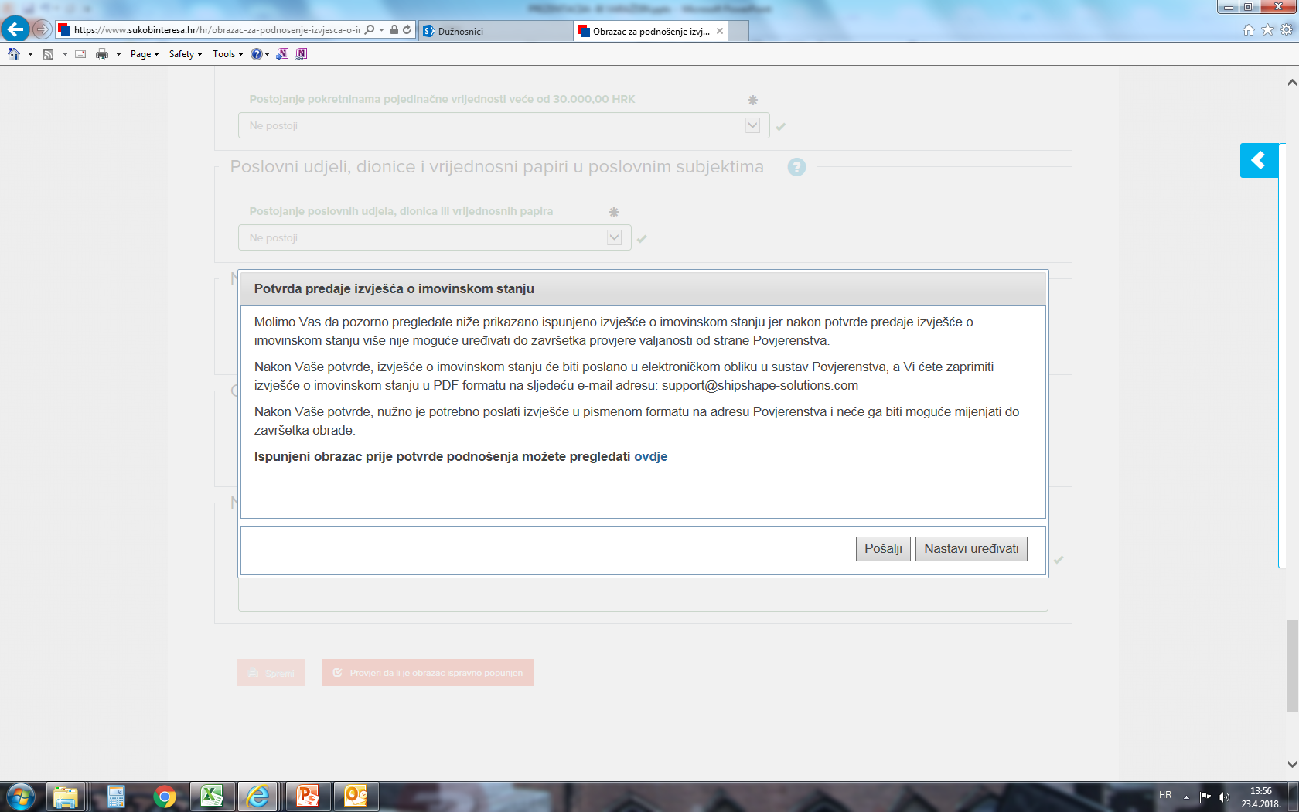

Slide 21
POPUNJAVANJE OBRASCA IZVJEŠĆA
Pritiskom na opciju „Nastavi uređivati“ omogućava se nastavak unosa ili izmjene podataka u obrascu.
Pritiskom na opciju "Pošalji" izvješće se u elektronskom obliku šalje u Povjerenstvo, a dužnosnika se preusmjerava na korisnički račun gdje je u mogućnosti pratiti promjenu stanja podnesenog izvješća i ispisati izvješće u PDF formatu.

Slide 22
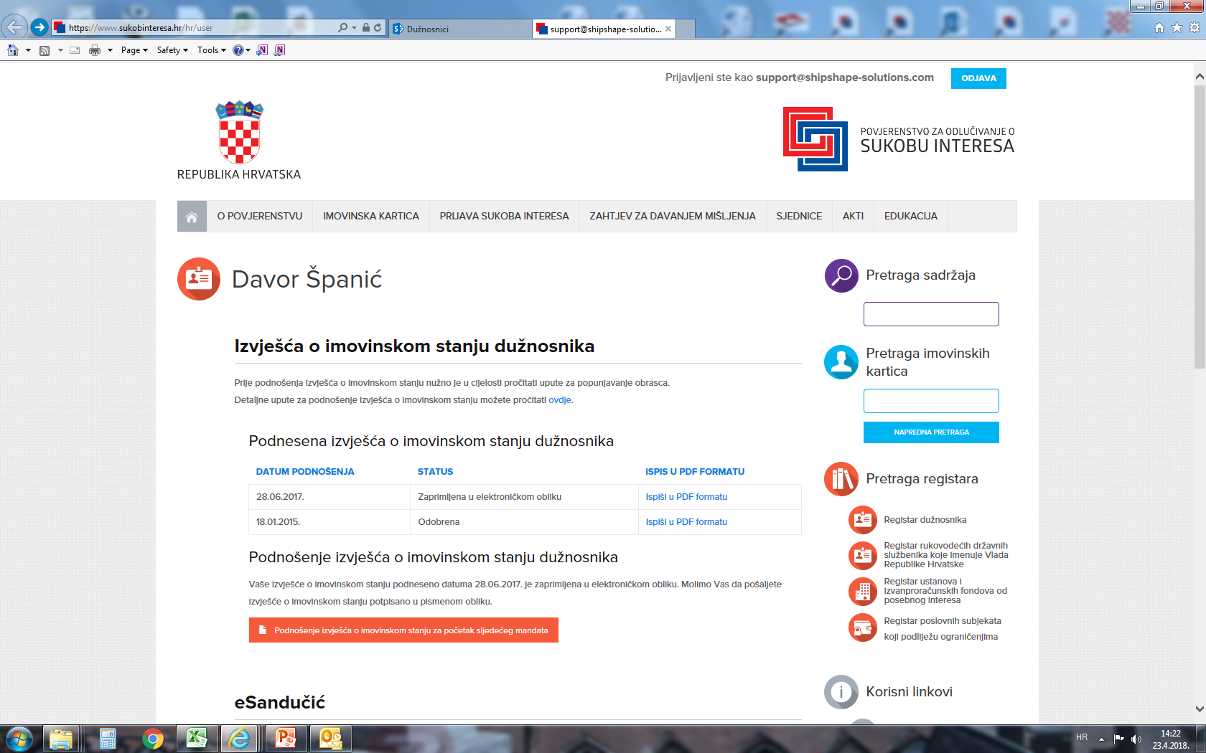

Slide 23
ISPIS, POTPIS I OVJERA IZVJEŠĆA
Nakon ispisa izvješća o imovinskom stanju, dužnosnik svojim potpisom na izvješću jamči da su podatci koje je unio istiniti i da su u obrascu navedeni svi podatci o njegovoj imovini i stalnim prihodima te imovini članova porodice.
U cilju potvrde identiteta dužnosnika, izvješće potpisom i pećatom ovjerava ovlaštena osoba institucije u kojoj dužnosnik obavlja dužnost.
Izuzeci: izvješća za prestanak obnašanja dužnosti i protek 12 mjeseci od prestanka obnašanja dužnosti

Slide 24
DOSTAVA IZVJEŠĆA
Potpisani i ovjereni ispis pdf formata izvješća dostavlja se na adresu Povjerenstva:
Povjerenstvo za odlučivanje o sukobu interesa
10000 ZAGREB,
Ulica kneza Mutimira 5

Slide 25
DOSTUPNOST OBRASCA ZA PODNOŠENJE IZVJEŠĆA
Nakon elektronskog upućivanja izvješća, dužnosniku nije dostupan obrazac za podnošenje izvješća sve do odluke Povjerenstva o izvješću.
Izuzetak je situacija kada dužnosnik prelazi sa jedne na drugu dužnost kada mu je omogućeno da istovremeno podnese izvješće za prestanak obnašanja jedne dužnosti i početak obnašanja druge dužnosti.

Slide 26
PROVJERA PODATAKA IZ PODNESENIH IZVJEŠĆA
PRETHODNA (ADMINISTRATIVNA) PROVJERA
- status podnositelja (postojanje obveze)
- pravovremenost podnošenja izvješća
- provera potpisa i ovjere izvješća
- provjera pravilnog i potpunog ispunjavanja
izvješća
2. REDOVITA PROVJERA
- usporedba prijavljenih podataka sa podacima
nadležnih tijela

Slide 27
PROVJERA PODATAKA IZ PODNESENIH IZVJEŠĆA
PRETHODNA (ADMINISTRATIVNA) PROVJERA
ispravnost odobravanje objava
neispravnost zaključak
2. REDOVITA PROVJERA
nesklad očitovanje postupak?

Slide 28
OBJAVA PODATAKA IZ PODNESENIH IZVJEŠĆA
Svi podatci o imovini dužnosnika, njegova bračnog druga/životnog partnera i malodobne djece su javni i nakon odobravanja izvješća objavljuju se na internetskoj stranici Povjerenstva.
Ne objavljuju se osobni podatci dužnosnika, članova njegove obitelji i ostalih osoba, sukladno Zakonu o zaštiti osobnih podataka.
Polja na obrascu sa podacima koji se ne objavljuju označena su oznakom .

Slide 29
ZAHVALJUJEMO NA POZORNOSTI
PITANJA?
Damir Kukavica
Predstojnik Ureda Povjerenstva
Tel: 01 5559 526
damir.kukavica@sukobinteresa.hr

Slide 30
PITANJA I ODGOVORI
Povjerenstvo za odlučivanje o sukobu interesa
Zagreb, ulica kneza Mutimira 5
Tel: +385/1/5559 527, Fax: +385/1/5559 407,
www.sukobinteresa.hr , e-mail: info@sukobinteresa.hr

